Slide 1
NEW MEDIA ART 02 Umění a televize (1. dekáda)

Slide 2
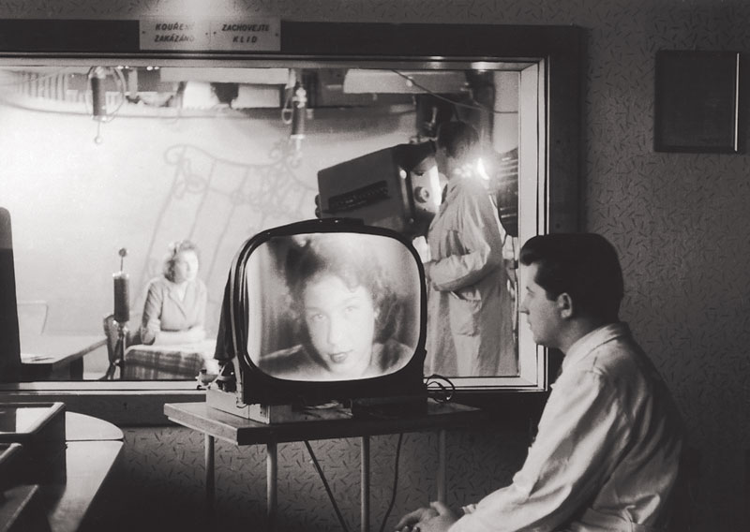
Umění & TV / 4 dekády vývoje
1962 – 1964: „Boj s oblbující bednou.“
1968 – 1969: „Umělci jdou do éteru.“
1970 – 1980: „Intervence a spolupráce.“
1980 – ???: „Post-utopické strategie.“

Slide 3
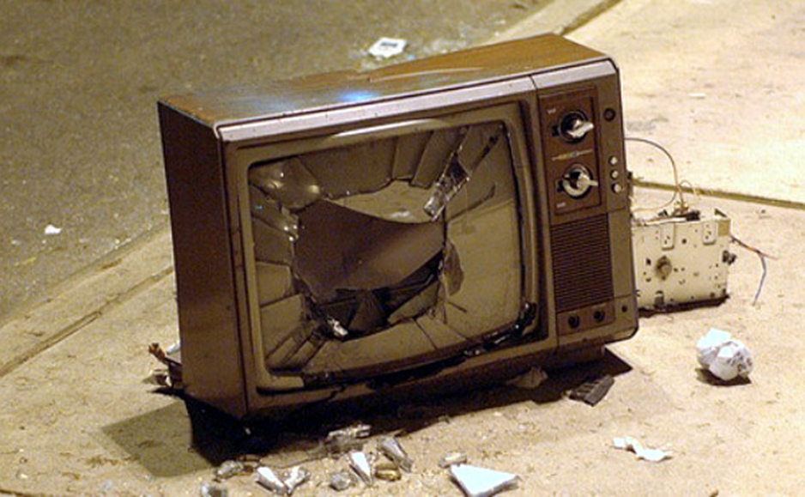
Umění & TV / 4 dekády vývoje
1962 – 1964: „Boj s oblbující bednou.“

Slide 4
Umění & TV / 1. dekáda
1962 – 1964: „Boj s oblbující bednou.“
TV souprava jako umělecký materiál.
Richard Hamilton: Just what is it that makes today's homes so different, so appealing? (1956).

Slide 5
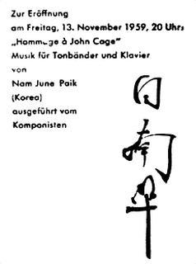
Umění & TV / 1. dekáda
Od Cage k Paikovi
od hudby k interaktivnímu umění
Nam June Paik (1932 – 2006): „otec“ umění videa.

Slide 6
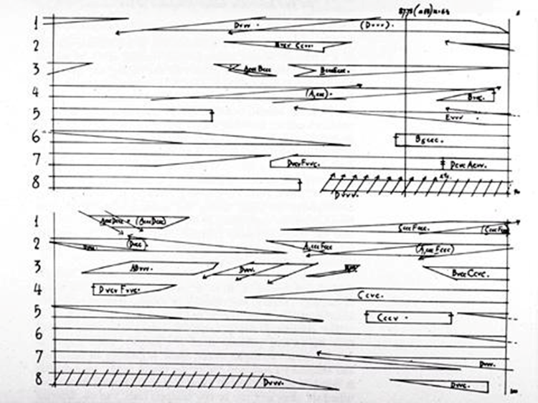
Umění & TV / 1. dekáda
Od Cage k Paikovi
od hudby k interaktivnímu umění
John Cage (1912–1992): Williams Mix (1952), kompozice pro kazetový magnetofon.
http://www.mediaartnet.org/works/williams-mix/

Slide 7
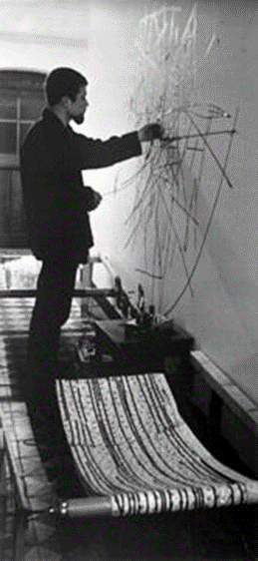
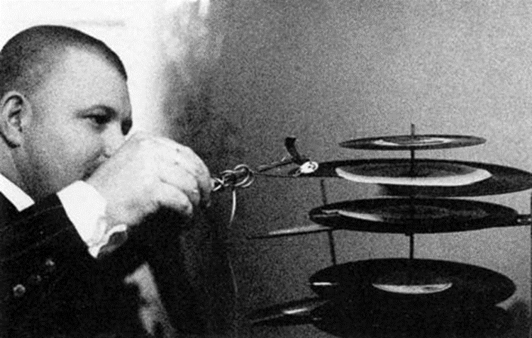
Umění & TV / 1. dekáda
Od Cage k Paikovi
od hudby k interaktivnímu umění
Nam June Paik: Random Access Music (1963)
http://www.mediaartnet.org/works/random-access/

Slide 8
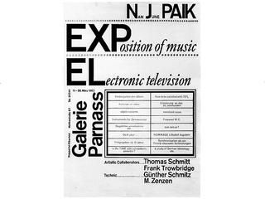
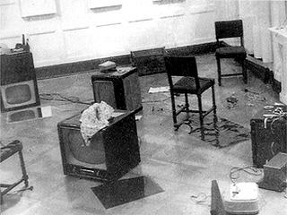
Umění & TV / 1. dekáda
Nam June Paik: Exposition of Music – Electronic Television (1963).
Místo konání: Galerie Parnass, Wuppertal, Německo.
http://www.medienkunstnetz.de/works/exposition-of-music/

Slide 9
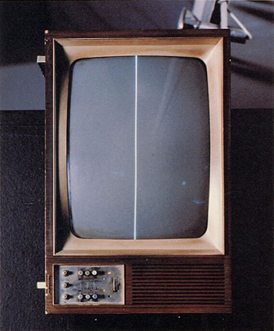
Umění & TV / 1. dekáda
Nam June Paik: Exposition of Music – Electronic Television (1963).
Místo konání: Galerie Parnass, Wuppertal, Německo.
Vystavená díla
„Akce s houslemi na provázku“: http://www.mediaartnet.org/works/violine-an-schnur
„Šašlik z gramofonových desek“: http://www.medienkunstnetz.de/works/schallplattenschaschlik
„Hudba náhodných vstupů“: http://www.medienkunstnetz.de/works/random-access
„Participační televize“: http://www.medienkunstnetz.de/works/participation-tv
„Kuba-TV“: http://www.medienkunstnetz.de/works/kuba-tv
„Zen pro TV“
http://www.medienkunstnetz.de/works/exposition-of-music/

Slide 10
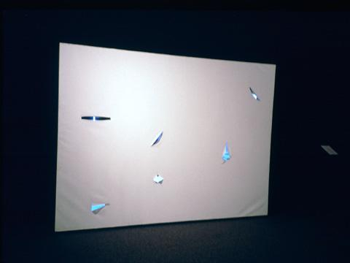
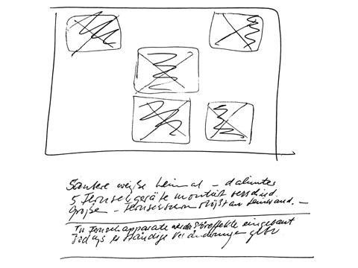
Umění & TV / 1. dekáda
Wolf Vostell (1932–1998): TV dekoláže
Raná tvorba – od 1958 (první nákresy TV instalací)
http://www.mediaartnet.org/works/arbeiten-mit-fernsehern/
1. TV dekoláž – instalace: 1963
http://www.mediaartnet.org/works/tv-decowage/

Slide 11
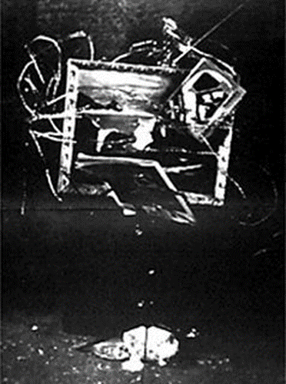
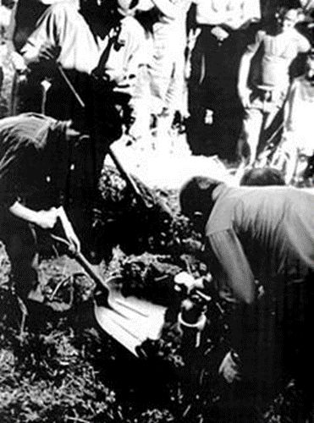
Umění & TV / 1. dekáda
Wolf Vostell (1932–1998): TV dekoláže
TV dekoláže před Vostellovou výstavou v New Yorku:
Pohřeb televize (1963), South Brunswick, New Jersey, YAM Festival‚19. května 1963.
http://www.mediaartnet.org/works/tv-burying/

Slide 12
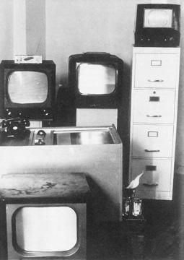
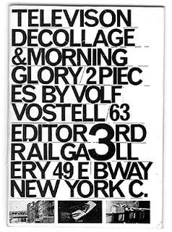
Umění & TV / 1. dekáda
Wolf Vostell (1932–1998): TV dekoláže
1. samostatná výstava - 1963 – New York – Smolin galerie: TV Dé-coll/age: Celý název výstavy: „Wolf Vostell & Television Decollage & Decollage Posters & Comestible Decollage” (krátce: Televizní dekoláž):
1. veřejné předvedení TV tvorby Wolfa Vostella se uskutečnilo přesně od 22. května do 8. června 1963 v New Yorku (Smolin Gallery), jen dva měsíce po Paikově výstavě Expozice hudby – elektronická televize ve Wuppertalu.
http://www.mediaartnet.org/works/television-decollage/

Slide 13
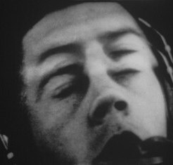
Umění & TV / 1. dekáda
Wolf Vostell (1932–1998): TV dekoláže
Nein – 9 Decollagen (14. září 1963, Wuppertal): happening, přenesení metody dekoláže na médium filmu.
„Sun in your head“.
http://www.ubu.com/film/fluxfilm.html

Slide 14
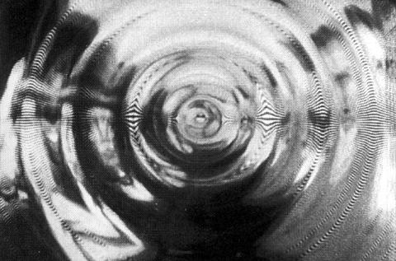
Umění & TV / 1. dekáda
Karl Gerstner (1930–2017): „auto-vize“
„Auto vize“ (1962–1963): op-artové manipulace s tv-obrazem s pomocí tzv. perspexů.
http://www.mediaartnet.org/works/auto-vision/

Slide 15
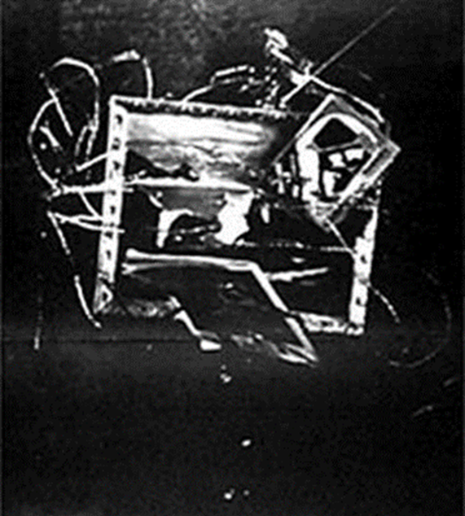
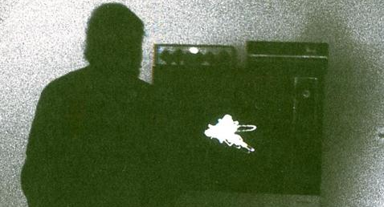
Umění & TV / 1. dekáda
1962–1964: „Boj s oblbující bednou.“
Nam June Paik: receptivně-analytický přístup
Zasahování do e-obrazu, posílení interaktivity/participace.
Wolf Vostell: kriticko-destruktivní přístup
Přístup k TV jako k obrazu (výtvarnému dílu), postprodukce tv obrazů.
Karl Gerstner: „auto-vize“ vs. „tele-vize“

Slide 16
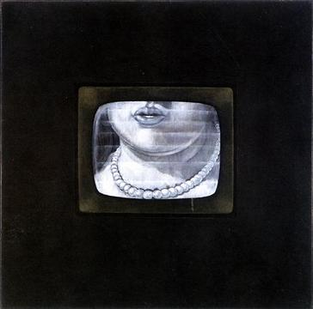
Umění & TV / 1. dekáda
1962 – 1964: „Boj s oblbující bednou.“
Paralelní koncepty: TV jako umělecký objekt
(TV interiéry v malbě, fotografii, akčním umění a divadle)
Tom Wesselmann (pop-art obrazy): http://www.mediaartnet.org/works/still-life-28/
Paul Thek (obrazy / televizní analýzy): http://www.mediaartnet.org/works/ot-thek/
Lee Friedländer + Dennis Hopper (TV jako objekt fotografie): http://www.mediaartnet.org/works/tv-interieur/ ; http://www.mediaartnet.org/works/kennedy-suite/
Gerhard Richter a Konrad Lueg: (akční umění): http://www.mediaartnet.org/works/leben-mit-pop/
Allan Kaprow (akční umění): http://www.mediaartnet.org/works/push-and-pull/
Samuel Beckett (4 TV hry):
1966: http://www.mediaartnet.org/works/he-joe/
1977: http://www.mediaartnet.org/works/nur-noch-gewolk/
1981: http://www.mediaartnet.org/works/quadrat/
1983: http://www.mediaartnet.org/works/nacht-und-traeume/

Slide 17
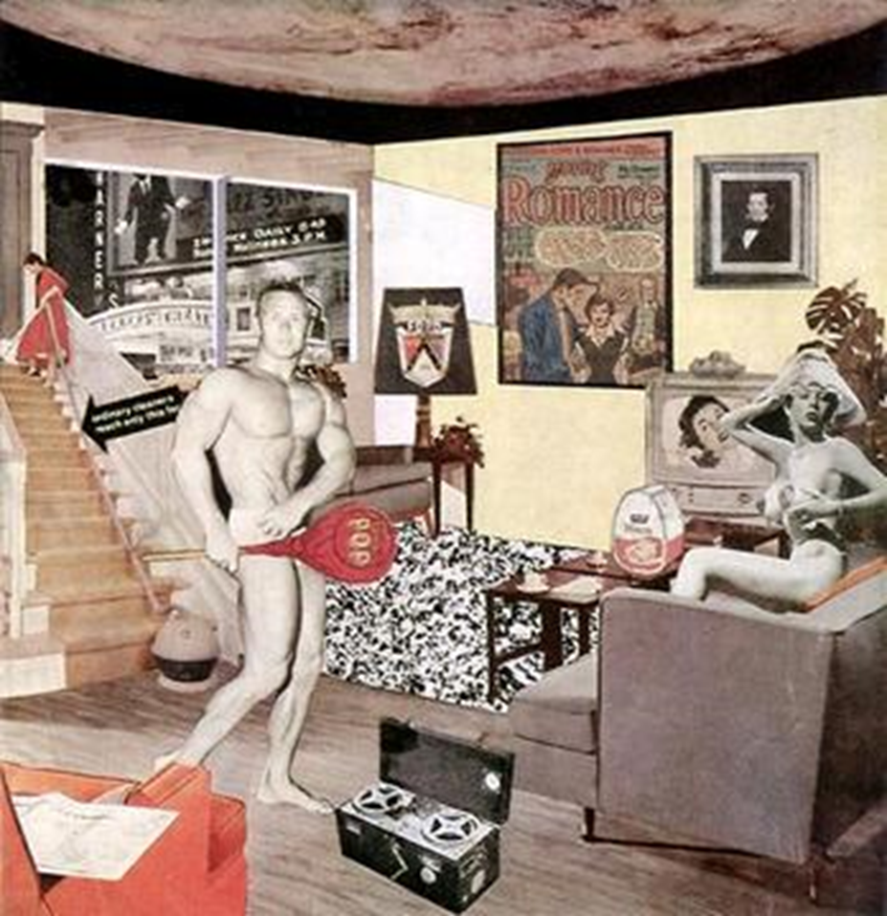
Q&A
Zasaďte médium televize do širšího kontextu (čeho je součástí?) a popište vztah umělců k televizi v 1. dekádě jeho vývoje.
Richard Hamilton: Just what is it that makes today's homes so different, so appealing? (1956).

Slide 18
Q&A
Jakou uměleckou strategii využívá Nam June Paik ve vztahu k televizi v 1. dekádě vývoje TV umění?
Tři umělecké strategie:
*Utopicko-emfatická s.
*Receptivně-analytická s.
*Kriticko-destruktivní s.

Slide 19
Q&A
Jakou uměleckou strategii využívá Wolf Vostell ve vztahu k televizi v 1. dekádě vývoje TV umění?
Tři umělecké strategie:
*Utopicko-emfatická s.
*Receptivně-analytická s.
*Kriticko-destruktivní s.

